Slide 1
Arsitektur dan Organisasi Komputer
Pertemuan II – Perkembangan Teknologi Komputer

Slide 2
Perkembangan Generasi Komputer

Slide 3
Penggenerasian Komputer
Melihat perkembangan komputer dari waktu ke waktu
Tidak ada kesepakatan resmi
Penggolongan 5 generasi

Slide 4
Generasi I (1946 – 1959) Tabung Vakum
ENIAC (Electronic Numerical Integrator And Calculator)
Menggunakan Tabung vacum
Dr John Mauchly dan Presper Eckert tahun 1946.

Slide 5
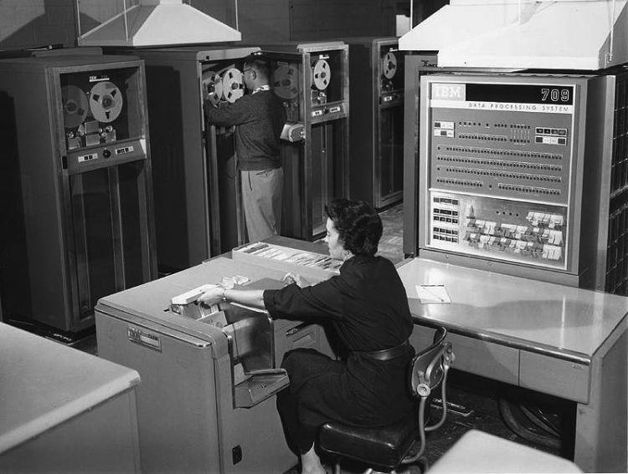
Generasi II (1959 – 1965) Transistor
DEC PDP-8, IBM 700, dan IBM 7094.
Menggunakan Dioda dan transistor
Bahasa Fortran (1954) dan COBOL (1959)
Media penyimpanan magnetik

Slide 6
Generasi III (1965 - 1971) Integrated Circuit
Apple II, PC, dan NEC PC
Menggunakan Chip IC
Penyimpanan memorinya lebih besar dan diletakkan diluar (eksternal)

Slide 7
Generasi IV (1971 – sekarang) LSI dan VLSI
LSI dan VLSI (Very Large Scale Integration)
Mulai 8086 sd Core i7

Slide 8
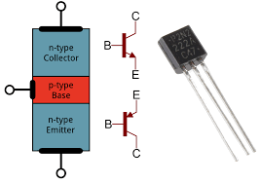
SSI s/d ULSI

Slide 9
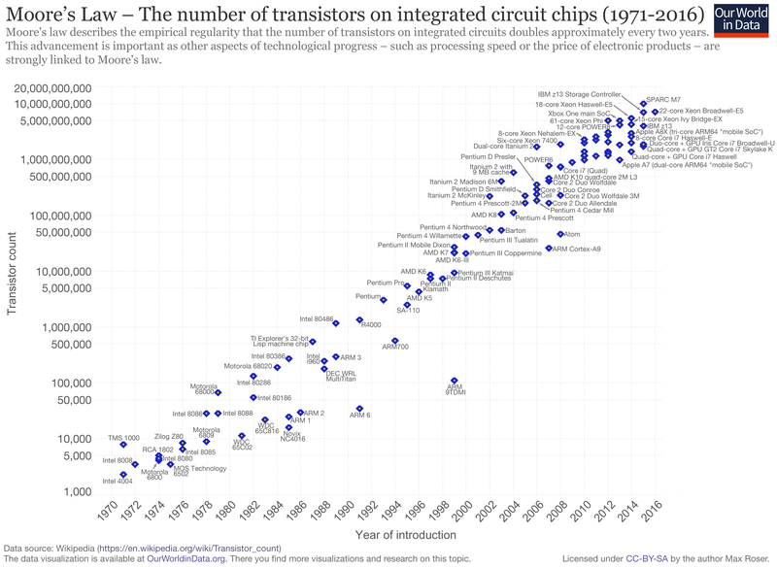

Slide 10
Processor Intel x86
Tahun
Chip
Word
Kec. Clock
Jml Transistor
1971
4004
4 bit
740 KHz
2300
1974
8080
8 bit
2 MHz
6000
1979
8088
8 bit
s/d 8 MHz
29.000
1982
80286
16 bit
s/d 12 MHz
134.000
1985
80386
32 bit
s/d 33 MHz
275.000
1989
Intel 486
32 bit
s/d 100 MHz
1,6 juta
1993
Pentium (original)
32 bit
s/d 200 MHz
3,3 juta
1995
Pentium Pro
32 bit
200 MHz ke atas
5,5 juta
1997
Pentium MMX
32 bit
233 MHz ke atas
4,5 juta
1998
Pentium II
32 bit
233 MHz ke atas
7,5 juta
1998
Xeon
32 bit
400 MHz ke atas
7,5 juta
1998
Celeron
32 bit
400 MHz ke atas
7,5 juta – 19 juta
2000
Pentium III
32 bit
450 MHz ke atas
9,5 juta – 28,1 juta
2000
Pentium 4
32bit
1,4 GHz ke atas
34 juta
2000
Itanium
64 bit
800 MHz ke atas
25 juta

Slide 12
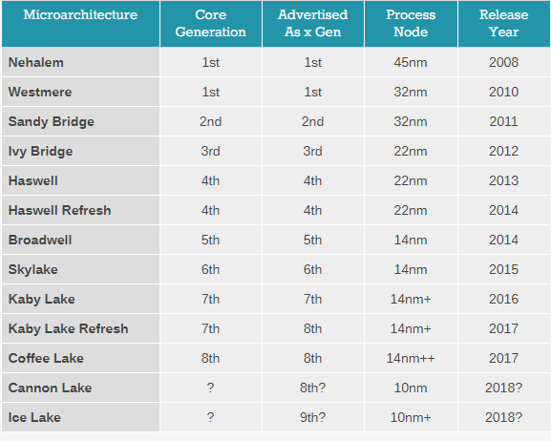
Perkembangan Generasi Core

Slide 13
Arsitektur Komputer

Slide 14
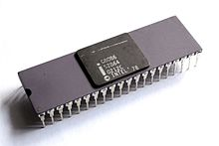
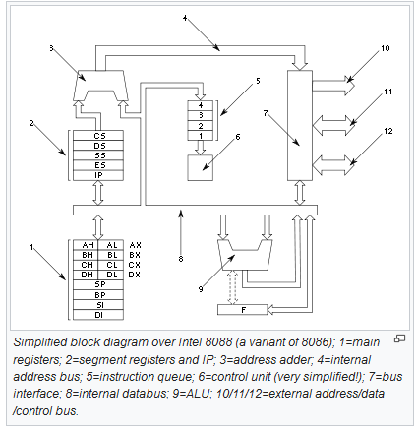
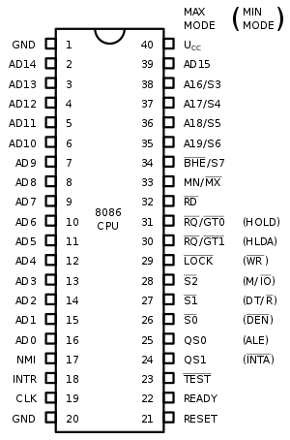
Intel 8086

Slide 16
80286

Slide 17
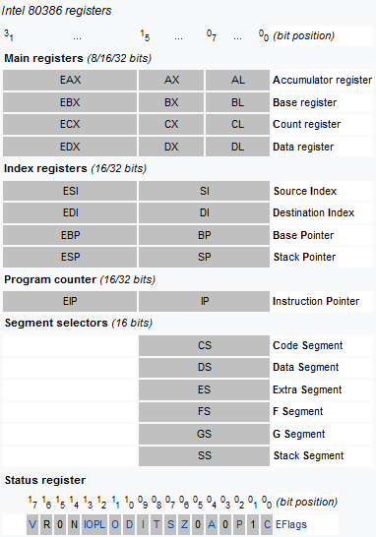
80386

Slide 18
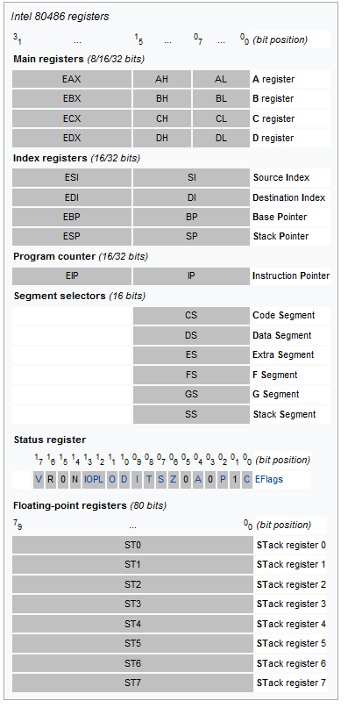
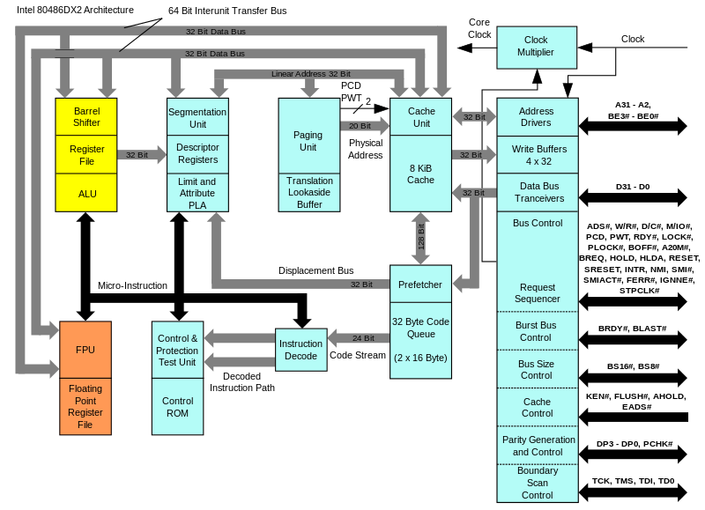
80486

Slide 19
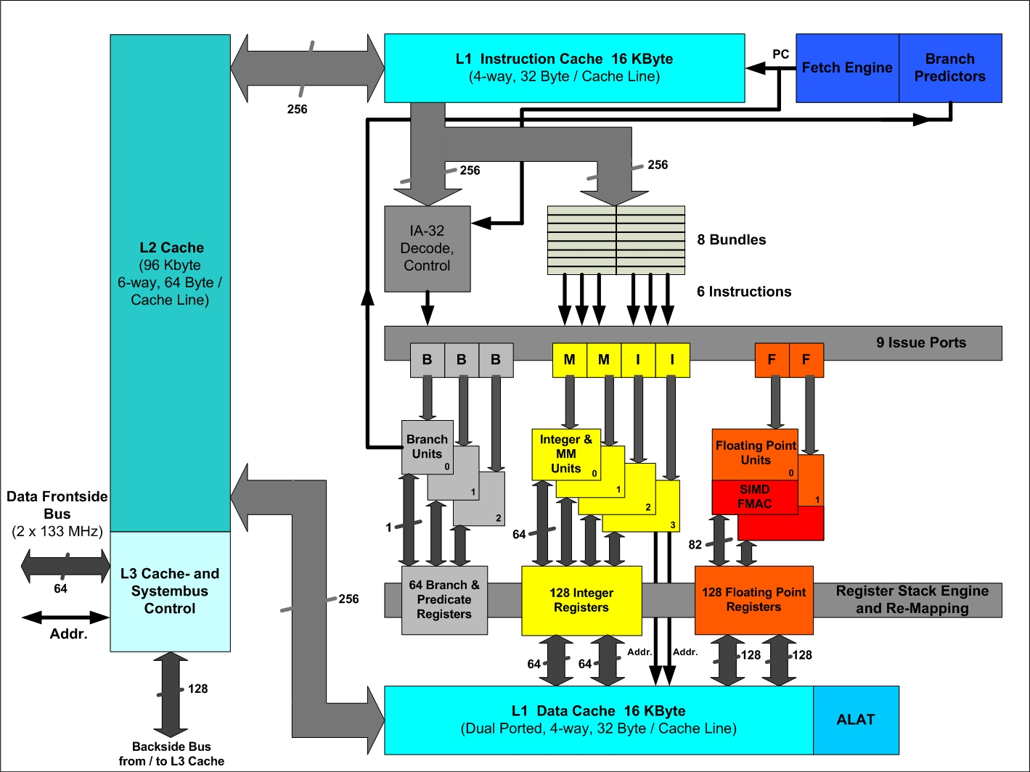
Core i3

Slide 20
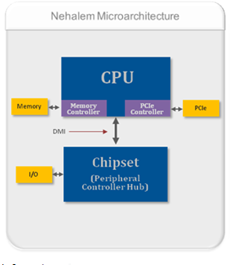
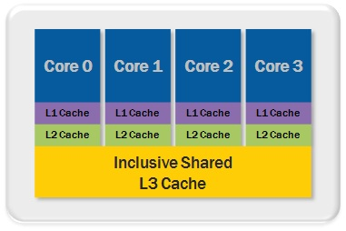
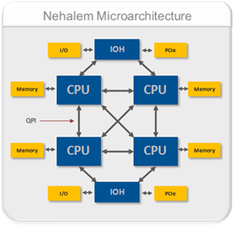
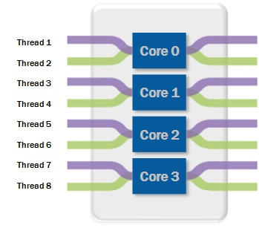
Nehalem core i7

Slide 21
Bahasa Pemrograman

Slide 22
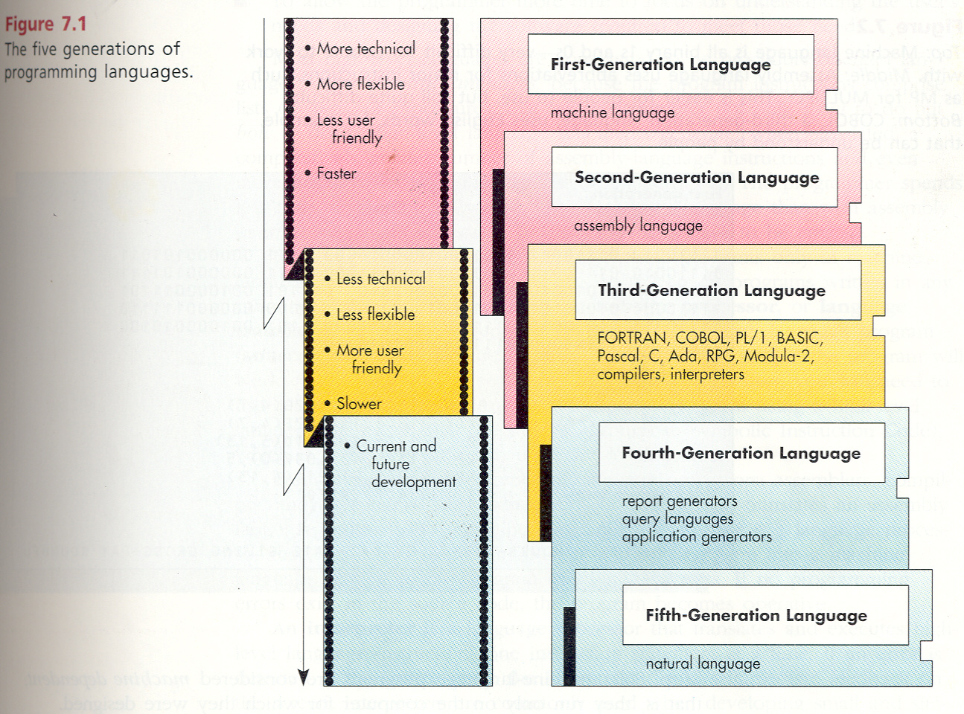

Slide 23
Gen I : Bahasa Mesin
Bahasa mesin adalah bahasa yang berisi kode-kode mesin yang hanya dapat diinterpretasikan langsung oleh mesin komputer.
Bahasa mesin sering juga disebut native code (sangat tergantung pada mesin tertentu).
Bahasa ini merupakan bahasa level terendah dan berupa kode biner: 0 dan 1.
Sekumpulan instruksi dalam bahasa mesin dapat membentuk microcode (semacam prosedur dalam bahasa mesin).
Keuntungan: Eksekusi cepat
Kerugian: Sangat sulit dipelajari manusia
Contoh,
Perintah untuk memindahkan data dalam register BX ke register CX adalah ($8B CB),
Perintah menjumlahkan data dalam register AL dengan angka 7 adalah ($04 07), dan
Perintah membaca dari port 5 diberikan dengan ($E4 05).

Slide 24
Gen 2 : Bahasa Assembly
Bahasa assembly adalah bahasa simbol dari bahasa mesin.
Setiap kode bahasa mesin memiliki simbol sendiri dalam bahasa assembly. Misalnya ADD untuk penjumlahan, MUL untuk perkalian, SUB untuk pengurangan, dan lain-lain.
Sekumpulan kode-kode bahasa assembly dapat membentuk makroinstruksi.
Bahasa assembly juga memiliki program pendebug-nya, tidak seperti bahasa mesin.
Kelebihan: Eksekusi cepat, masih bisa dipelajari daripada bahasa mesin, file hasil sangat kecil
Kekurangan: Tetap sulit dipelajari, program sangat panjang.

Slide 25
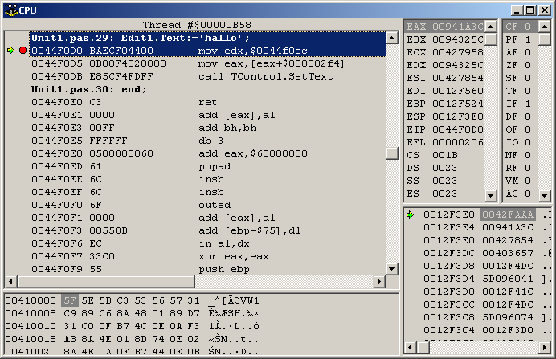
procedure TForm1.Button1Click(Sender: TObject);
begin
Edit1.Text:='hallo';
end;

Slide 26
Gen 3
Bahasa ini lebih dekat dengan bahasa manusia. Bahasa inilah yang akan dibahas pada matakuliah ini.
Bahasa ini juga memberikan banyak sekali fasilitas kemudahan pembuatan program, misalnya: variabel, tipe data, konstanta, struktur kontrol, loop, fungsi, prosedur dan lain-lain. Contoh: Pascal, Basic, C++, dan Java.
Mendukung information hiding, enkapsulasi, dan abstract data type.
Pascal,C/C++ , Delphi, VB, VB.NET, Visual Foxpro
Keuntungan: Mudah dipelajari, Mendekati permasalahan yang akan dipecahkan, Kode program pendek
Kerugian: Eksekusi lebih lambat

Slide 27
Gen 4
Dirancang untuk mengurangi waktu programmer dalam membuat program sehingga diharapkan produktivitas programmer jadi meningkat dan program dapat dibuat dalam waktu yang lebih pendek.
4GL dapat dipakai oleh pemakai yang kurang mengetahui hal-hal teknis tentang pemrograman tanpa bantuan programmer professional. Sebagai contoh, seorang pemakai non-programmer dapat membuat program dengan Microsoft Access di lingkungan PC dengan mudah.
Bahasa pemrograman generasi ke-empat biasa disebut sebagai bahasa tingkat tinggi (very high level language) atau bahasa yang berorientasi pada masalah (problem oriented language) karena memungkinkan pemakai menyelesaikan masalah dengan sedikit penulisan kode dibandingkan pada bahasa procedural.
Bahasa pemrograman generasi keempat menggunakan pendekatan non-prosedural. Untuk mendapatkan sesuatu hasil, seorang pemakai perlu memberitahukan secara detail tentang bagaimana mendapatkanya.
Beberapa conoth bahasa generasi keempat : Oracle, Informix, Sybase, PowerHouse, Access, FOCUS.

Slide 28
Gen 5
Pemrosesan bahasa alami (natural language processing), yakni mengatur computer agar bisa berkomunikasi dengan manusia melalui bahasa manusia (Inggris, Spanyol, Perancis, Indonesia, dan sebagainya)
Pengendalian robotika dengan sensor mata.
Aplikasi system pakar (expert system) yang meniru seorang pakar di bidang tertentu shingga bisa menghasilkan nasihat atau pemikiran yang setara dengan seorang pakar.

Slide 29
Generasi 4
Oracle, Informix, Sybase, PowerHouse, Access, FOCUS.

